Slide 1

샬롬
현대교회
어린이교회
초등부

Slide 2
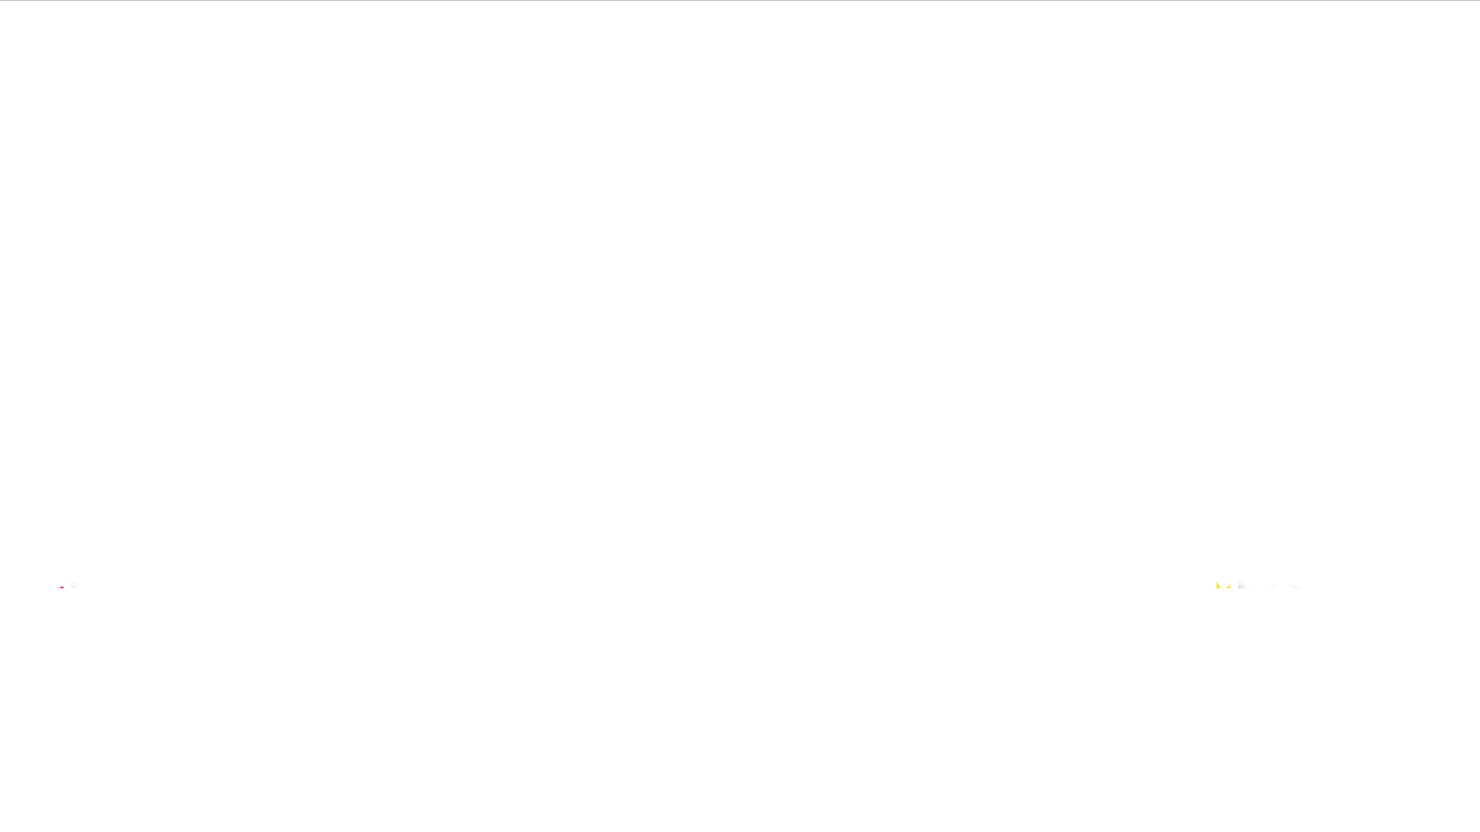

믿음으로~
찬양해요~

Slide 3
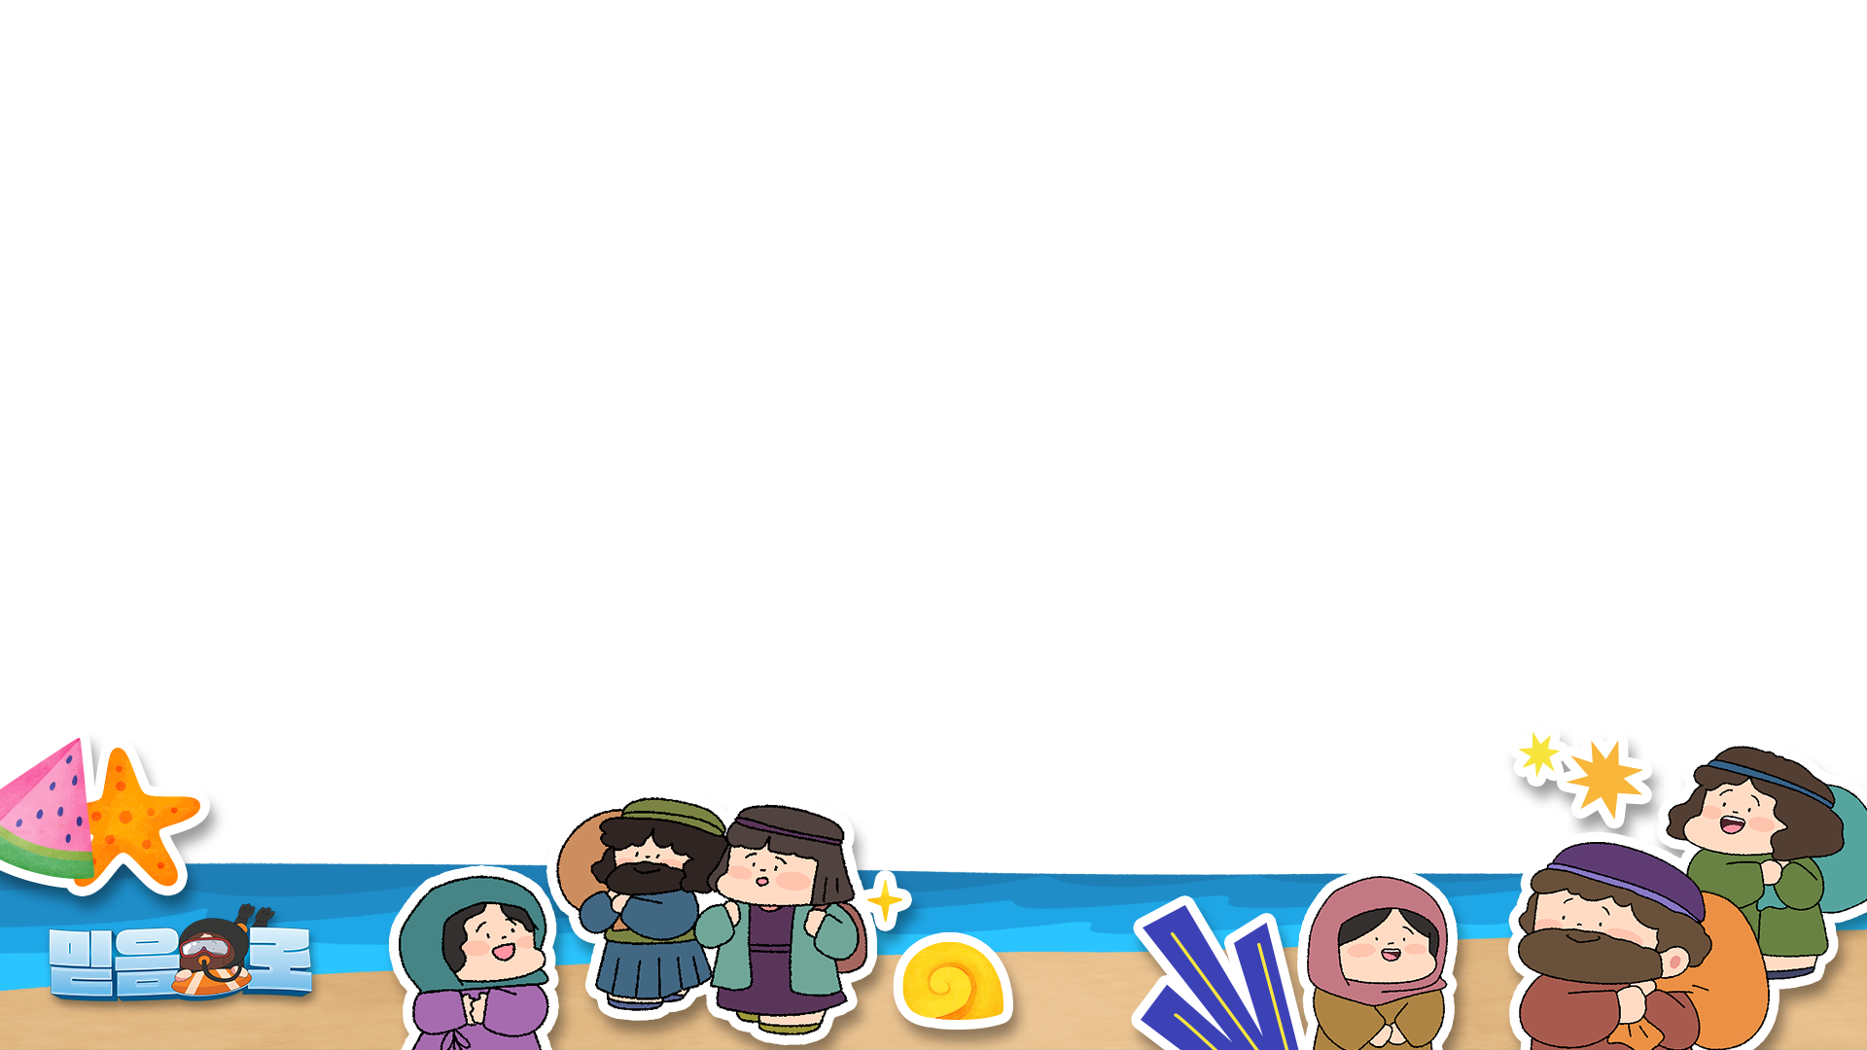



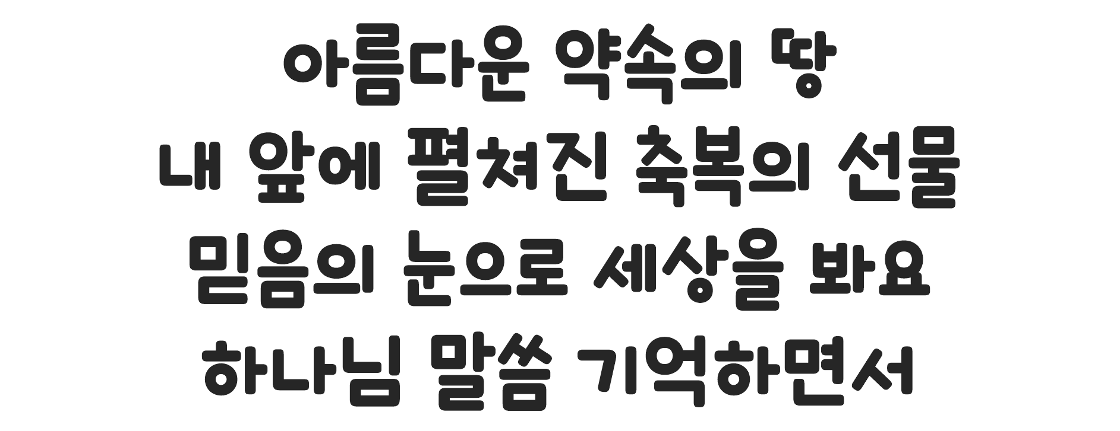

Slide 4

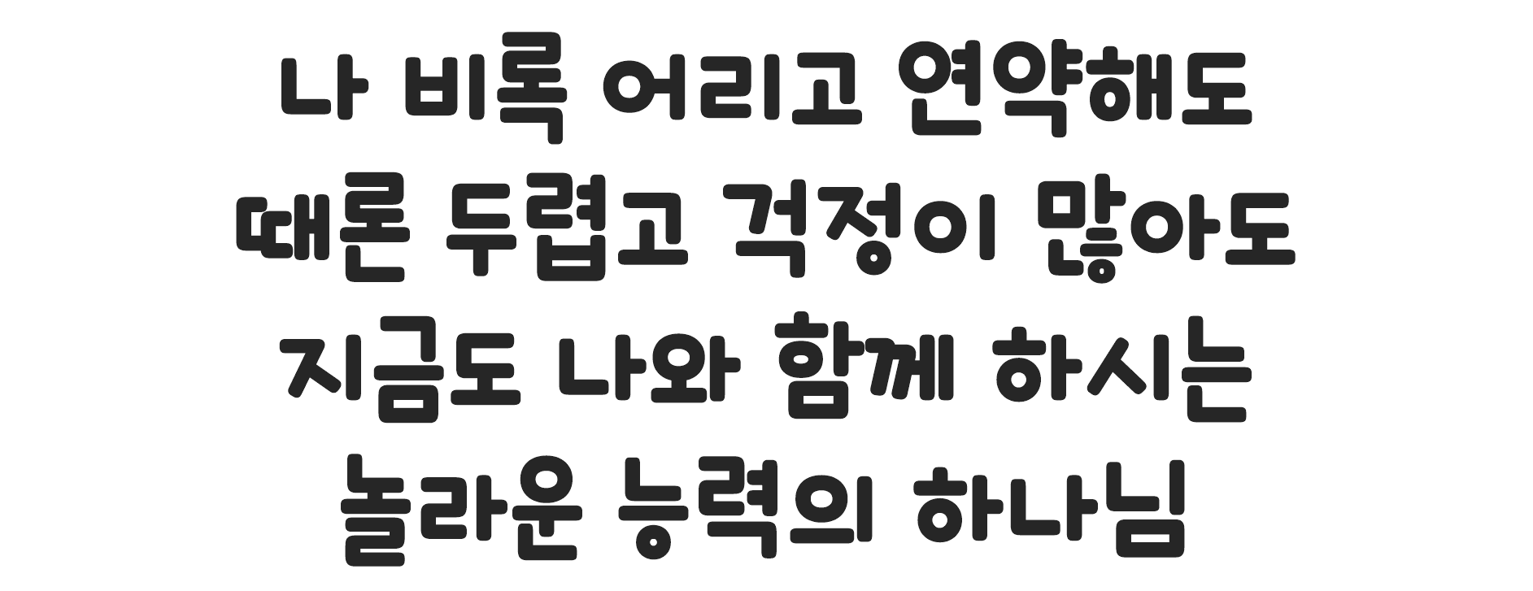

Slide 5

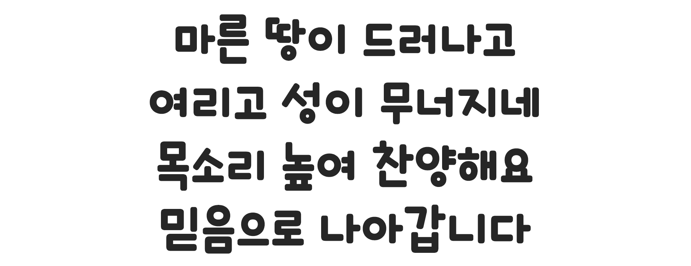

Slide 6

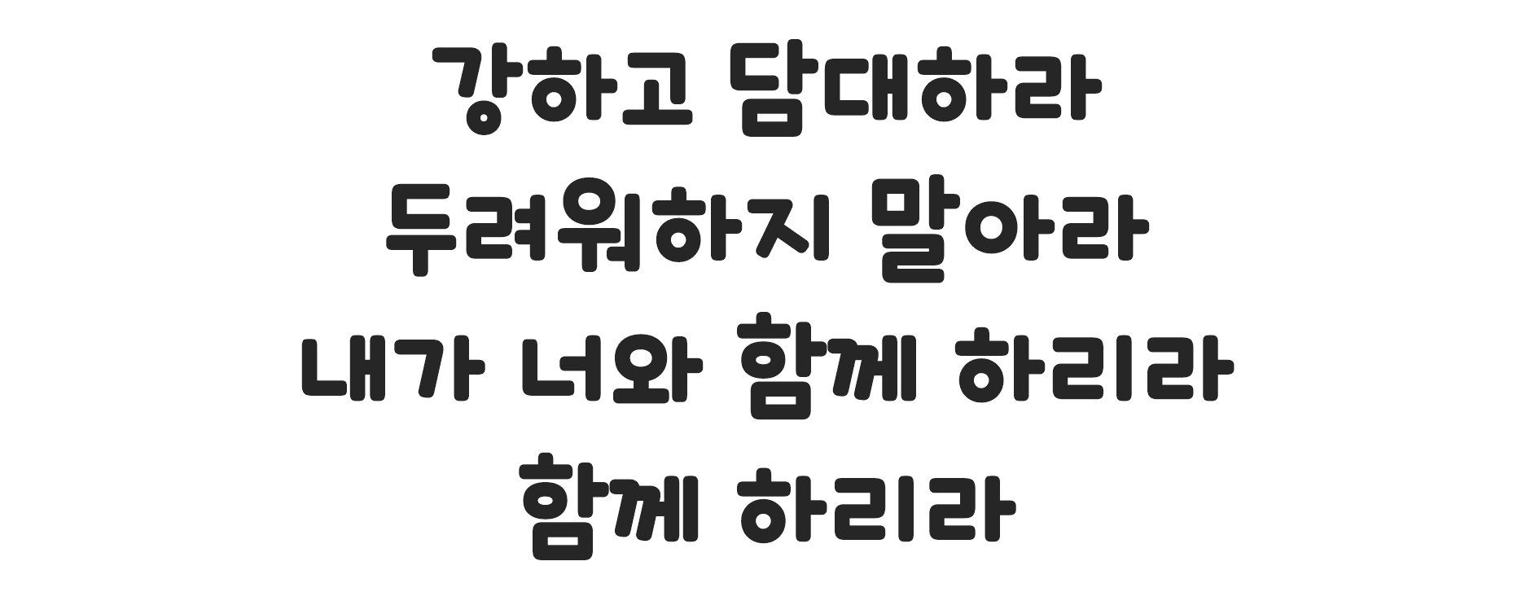

Slide 7

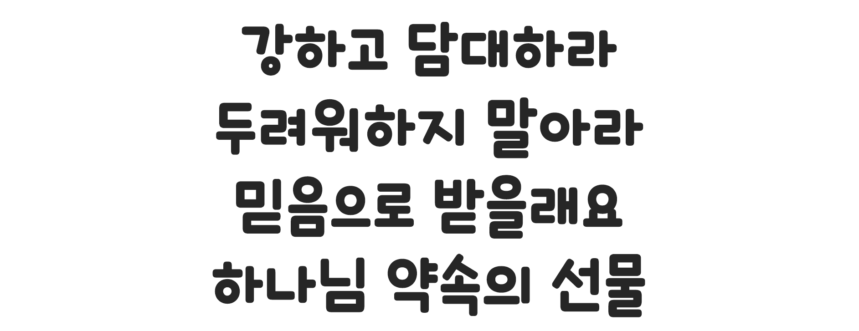

Slide 8


Slide 9


Slide 10


Slide 11


Slide 12


Slide 13


Slide 14




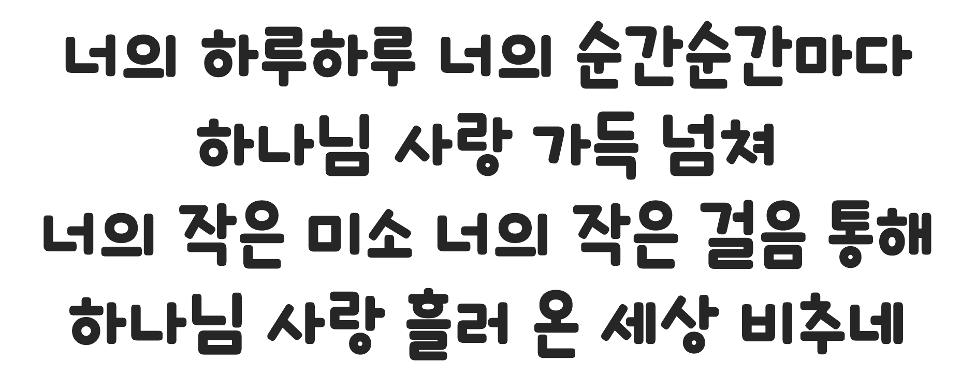

Slide 15


Slide 16

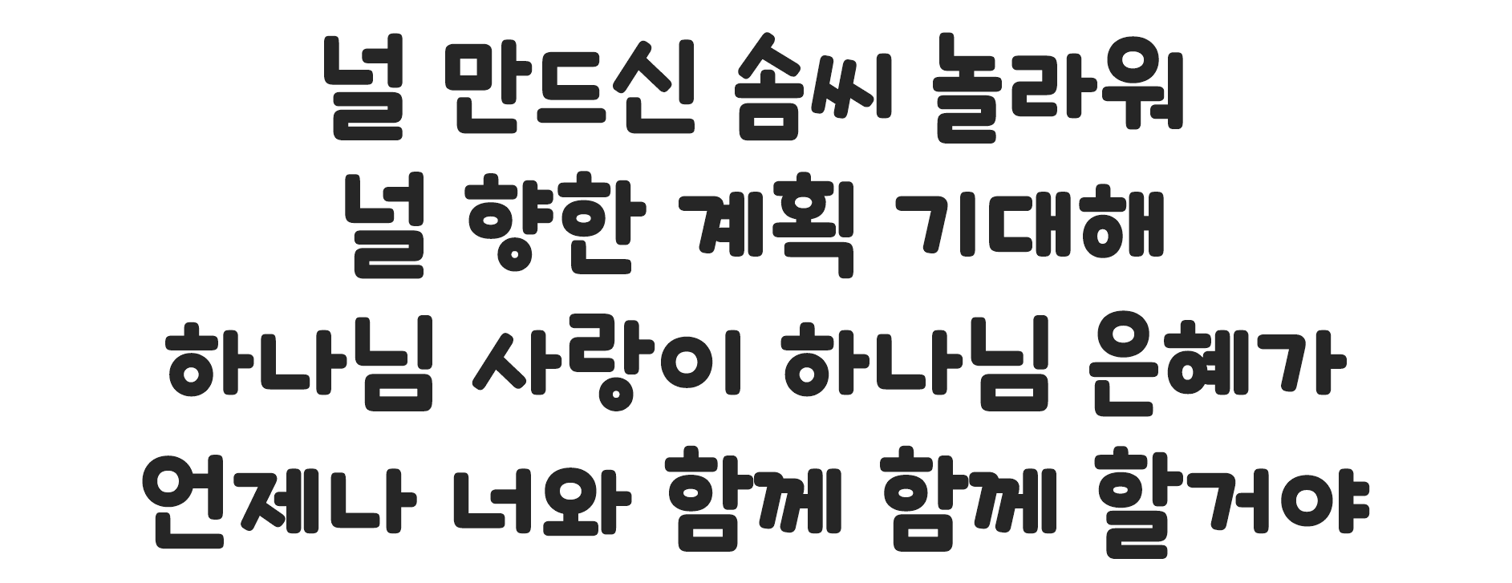

Slide 17


Slide 18


Slide 19


Slide 20

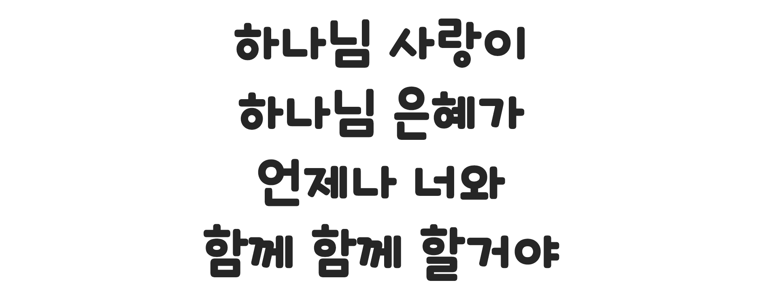

Slide 21
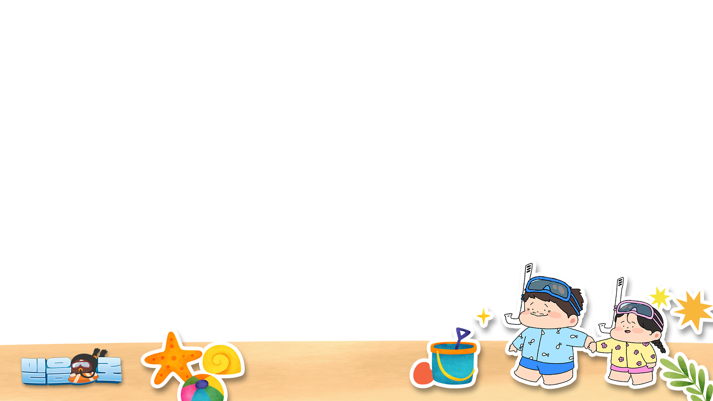



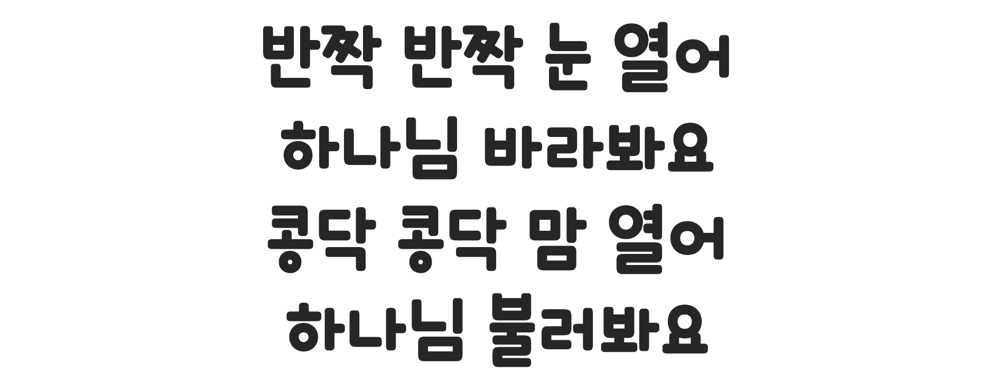

Slide 22

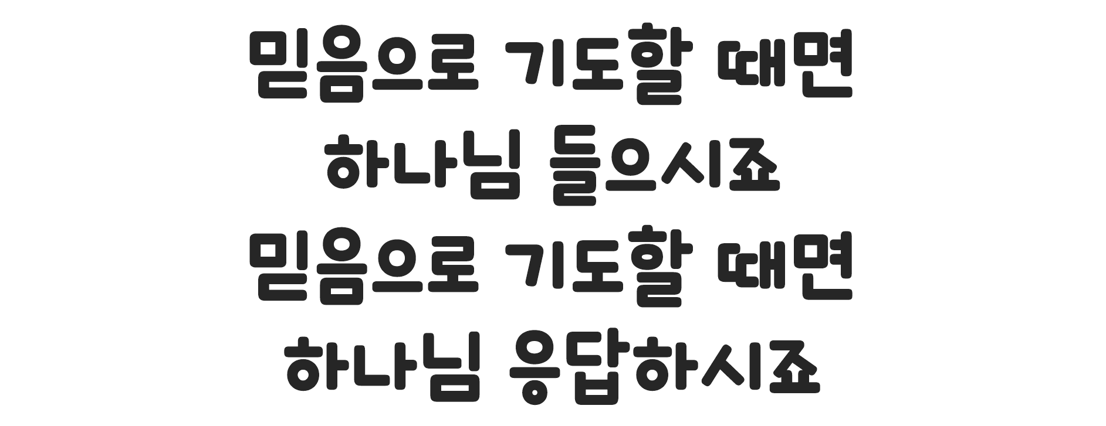

Slide 23


Slide 24


Slide 25
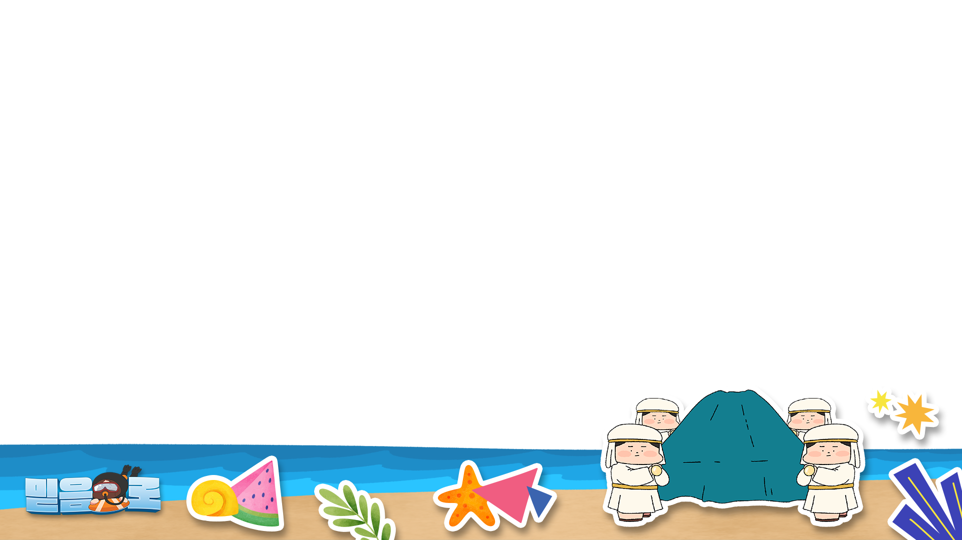



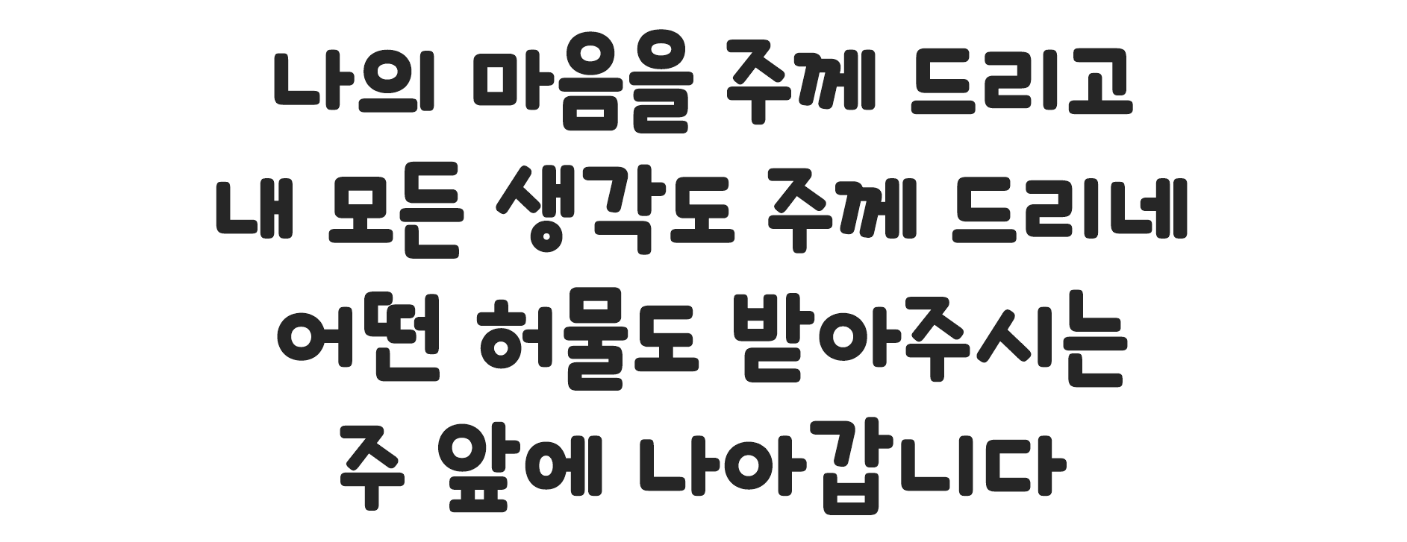

Slide 26


Slide 27

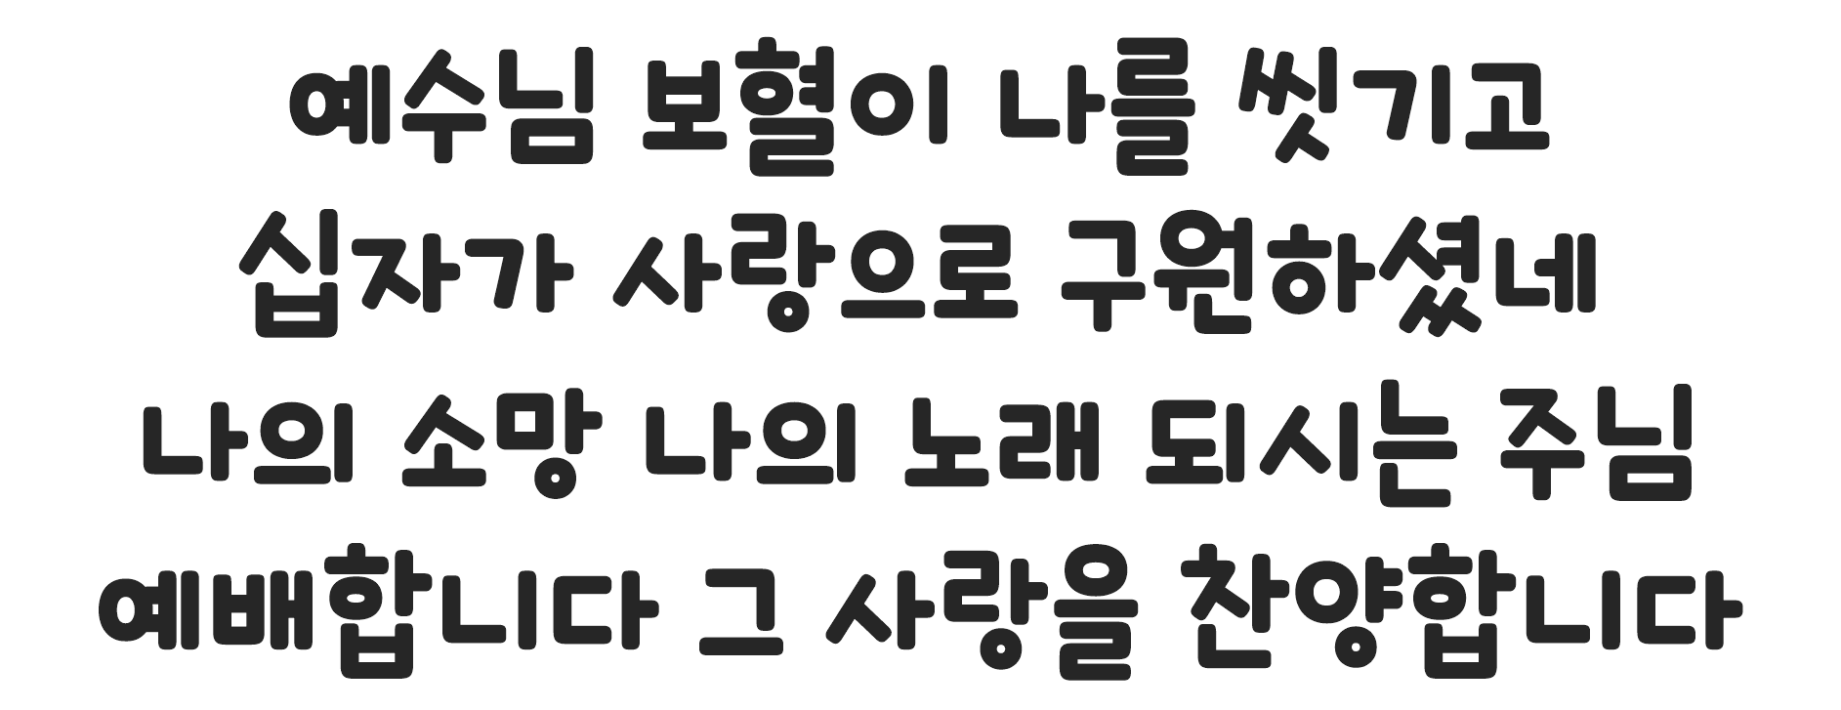

Slide 28


Slide 29


Slide 30
2025년 8월 10일 어린이 예배
오늘은 성령강림 후
아홉번째주일 입니다
•
•
•

Slide 31

사도신경
전능하사 천지를 만드신
하나님 아버지를 내가 믿사오며,
그 외아들 우리 주
예수 그리스도를 믿사오니,

Slide 32
사도신경
이는 성령으로 잉태하사
동정녀 마리아에게 나시고,
본디오 빌라도에게 고난을 받으사,
십자가에 못박혀 죽으시고,
장사한 지 사흘 만에 죽은 자
가운데서 다시 살아나시며,

Slide 33
사도신경
하늘에 오르사,
전능하신 하나님 우편에 앉아
계시다가, 저리로서 산 자와
죽은 자를 심판하러 오시리라.

Slide 34
사도신경
성령을 믿사오며, 거룩한 공회와,
성도가 서로 교통하는 것과,
죄를 사하여 주시는 것과,
몸이 다시 사는 것과,
영원히 사는 것을 믿사옵나이다.
아멘

Slide 35
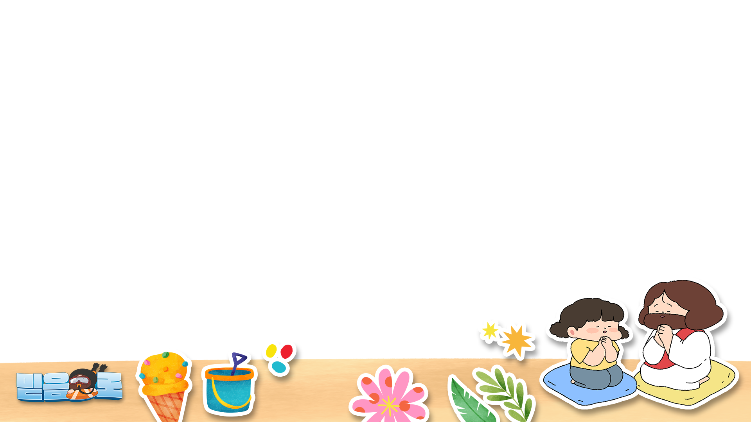



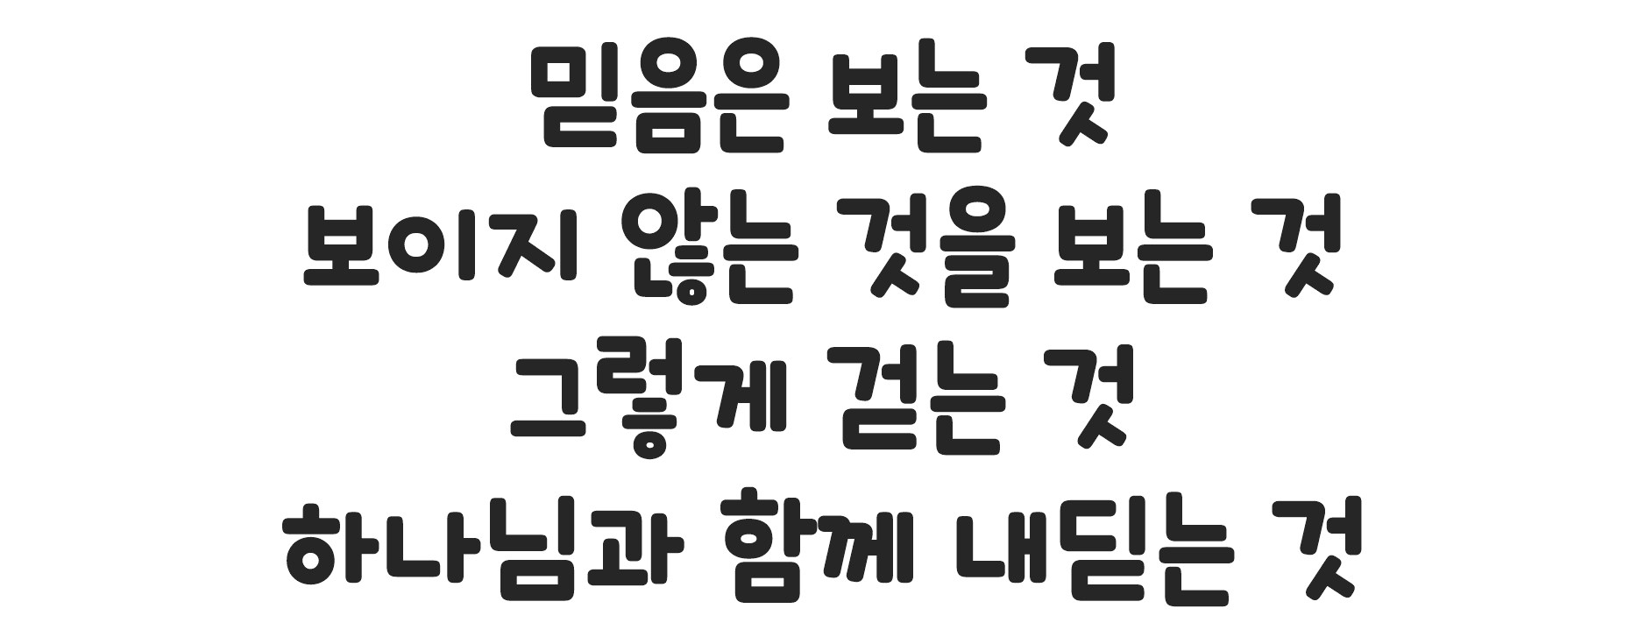

Slide 36

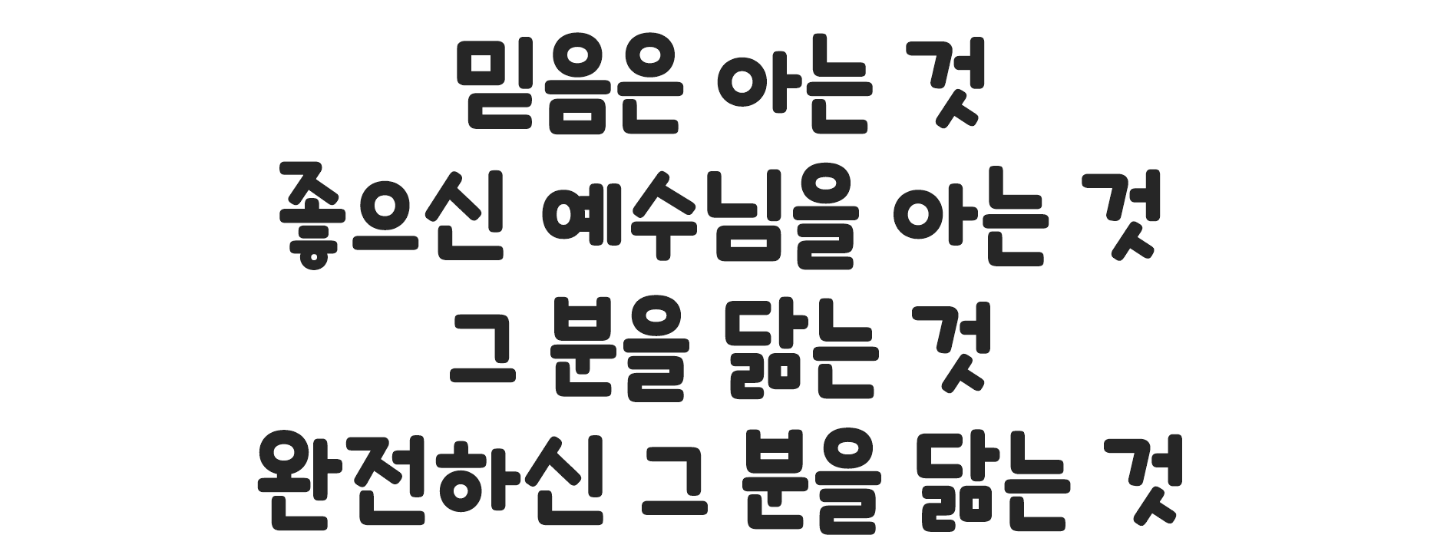

Slide 37

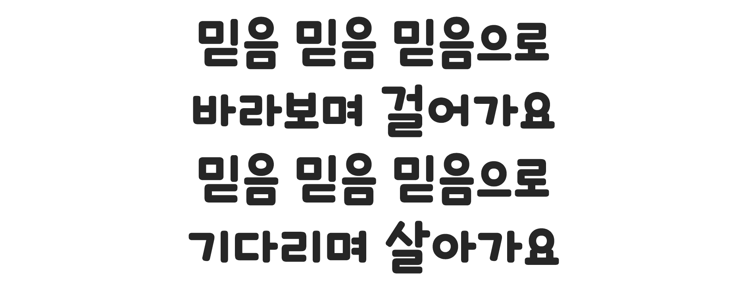

Slide 38


Slide 39


Slide 40


Slide 41

대표기도
박시우 어린이

Slide 42

성경봉독
누가복음 15장20절

Slide 43

성경봉독- 누가복음 15장
20 이에 일어나서 아버지께로
돌아가니라 아직도 거리가 먼데
아버지가 그를 보고 측은히
여겨 달려가 목을 안고 입을
맞추니

Slide 44
설교
돌아온 둘째 아들 이야기
김광래 목사님

Slide 45

헌금 찬양
하이어 성가대

Slide 46
헌금기도
박로빈 어린이

Slide 47


Slide 48
광 고
1. 예수 그리스도 향기 가득한 하나님의 자녀되기를 소망합니다
2. 중앙연회 성경골든벨 8월30일 성남제일교회에서 진행합니다
(지방대회 입상자 어린이 참가 신청 바랍니다)
3. 성경경시 및 예능대회가 진행되오니, 참가 및 준비 바랍니다
이천중앙지방 (9/7 15시30분, 오천교회), 중앙연회(9/27 10시, 이천중앙교회)
4. 다음 주일 예배 임사자는 사회 김서연 어린이,
대표기도 허지유 어린이, 헌금기도 박시윤 어린이 입니다.
Notes:
마우스 오른쪽 클릭 후 텍스트편집(문자열추가) 버튼 누른후 텍스트 삽입 바랍니다

Slide 49

성경 말씀
우리는 구원 받는 자들에게나
망하는 자들에게나 하나님 앞에서 그리스도의 향기니
- 고린도후서 2장 15절-

Slide 50
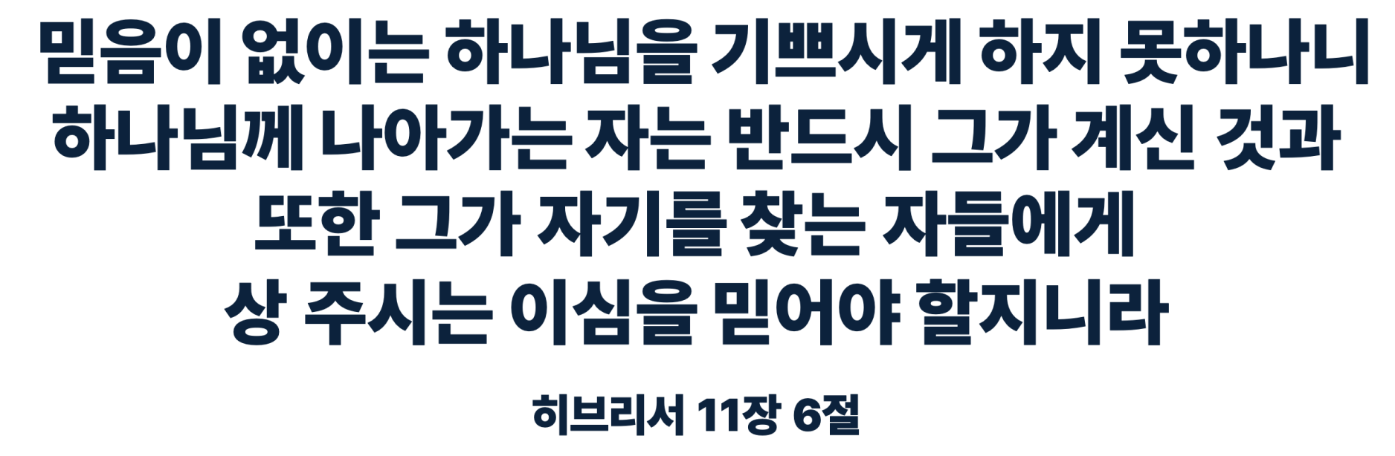
성경 말씀

Slide 51


Slide 52
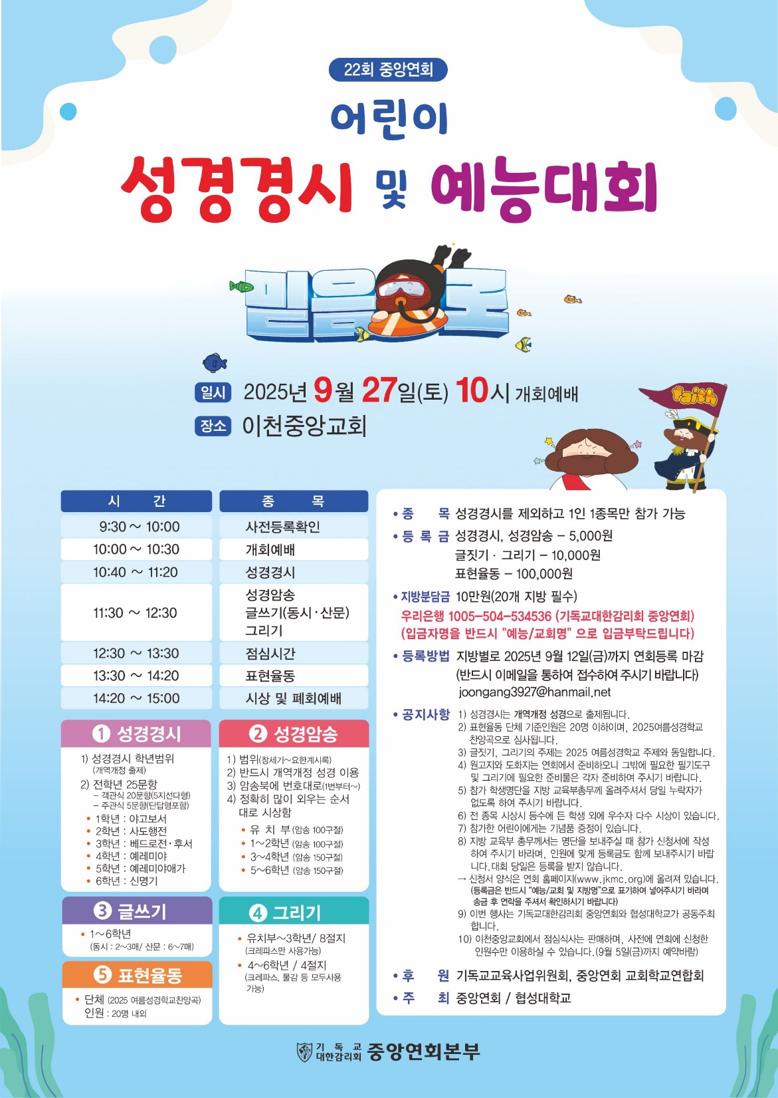

Slide 53
지방/연회 성경경시 및 예능대회
구분 | 내용
성경경시 (25문제) | 1학년 : 야고보서 2학년 : 사도행전 3학년 : 베드로전/후서 4학년 : 예레미야 5학년 : 예레미야애가 6학년 : 신명기
성경암송 | 유치부, 1,2학년 – 100문항 3,4,5,6학년 – 150문항
글쓰기 | 1~6 학년 (동시 2~3매 / 산문 : 6~7매)
그리기 | 유치부~3학년 : 8절지 (크레파스 사용) 4~6학년 : 4절지 (크레파스, 물감 모두 사용가능)
노래 (지방만) | 독창 (2025년 여름성경학교 찬양곡)
표현율동 | 단체 (2025년 여름성경학교 찬양곡)

Slide 54
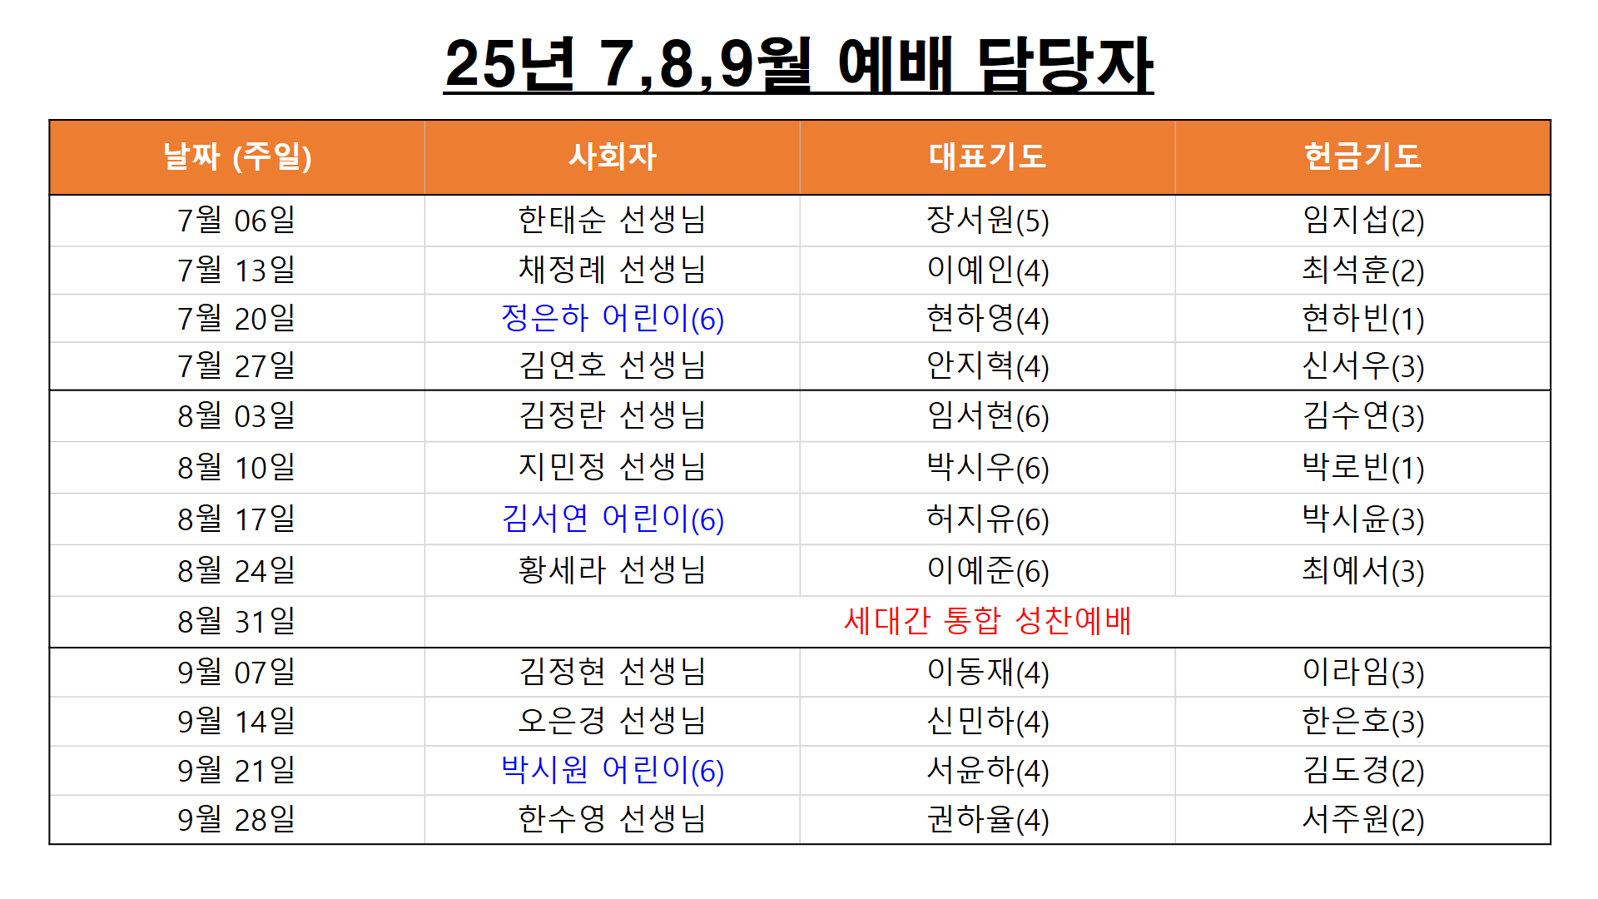
4월, 5월, 6월 예배 위원

Slide 55
주기도문
하늘에 계신 우리 아버지여,
이름이 거룩히 여김을 받으시오며,
나라가 임하시오며,
뜻이 하늘에서 이루어진 것같이
땅에서도 이루어 지이다.

Slide 56
주기도문
오늘 우리에게 일용할 양식을 주시옵고,
우리가 우리에게 죄 지은 자를
사하여 준 것같이
우리 죄를 사하여 주시옵고,

Slide 57
주기도문
우리를 시험에 들게 하지 마시옵고,
다만 악에서 구하시옵소서.
나라와 권세와 영광이 아버지께
영원히 있사옵나이다. 아멘.

Slide 58

현대교회
어린이교회
한 주간
배운 말씀대로
승리하고
다음 주일에
만나요
하나님께
영광을~

